Slide 1

Nová destinácia pre moderný mestský život. Toto sú Nivy!
Klient: HB Reavis
Notes:
Titulka prezentácie

Slide 2
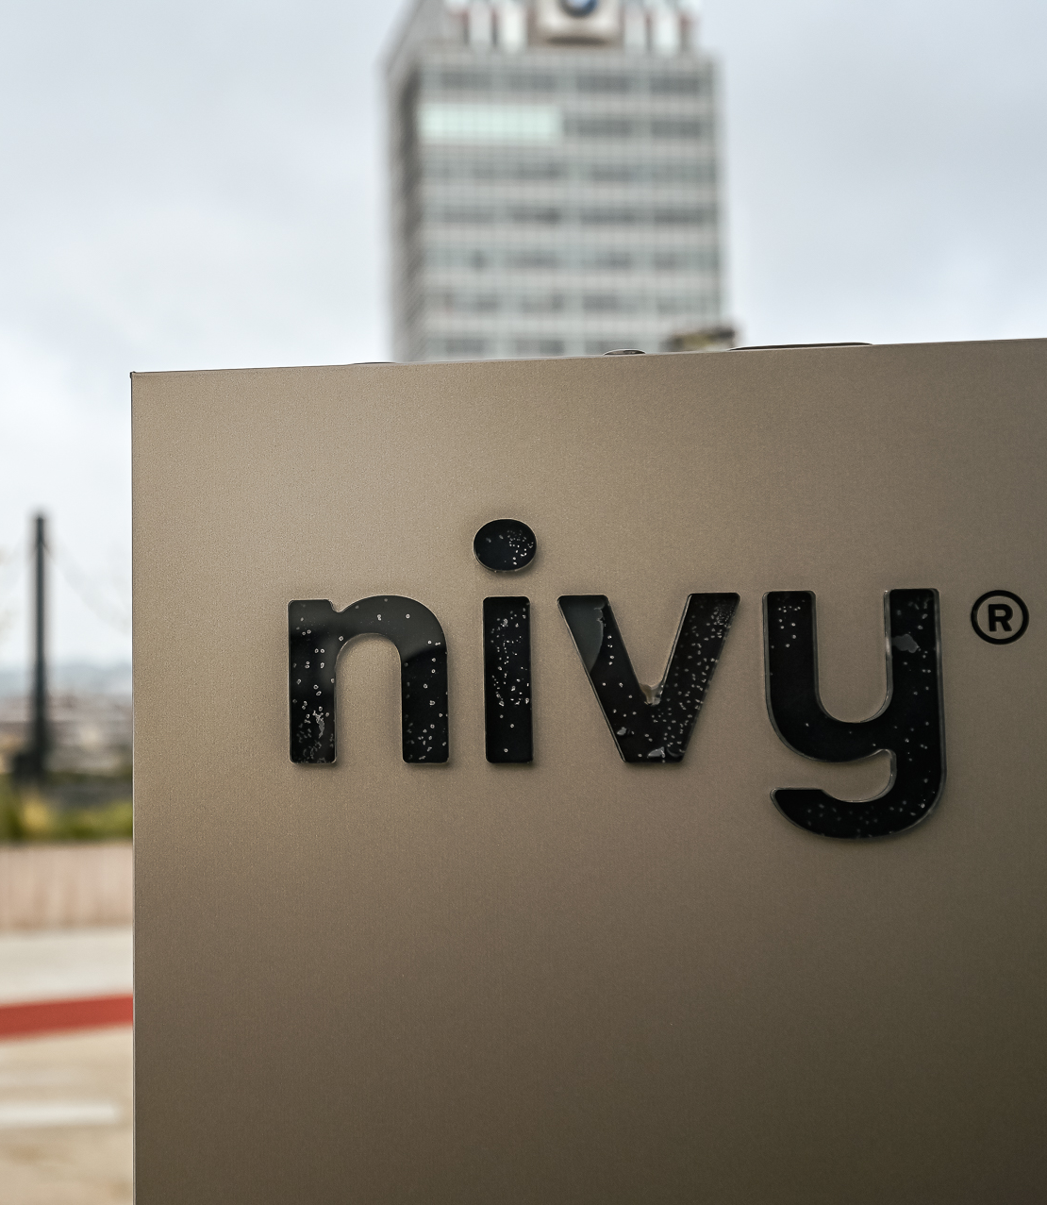

Výzva
Otvorenie centra v čase pandémie bola unikátna udalosť, ktorá priniesla nové komunikačné výzvy.
1. Neistý termín a režim otvorenia:
v dôsledku rýchlo sa meniacich pandemických opatrení
2. Návštevníka, ktorý:
má obavu a zmätok z rôznych režimov
sa naučil nakupovať v e-shopoch
Napriek tomu všetkému
sme chceli ľuďom umožniť
Zažiť si Nivy!
Notes:
Prezentačný slide

Slide 3

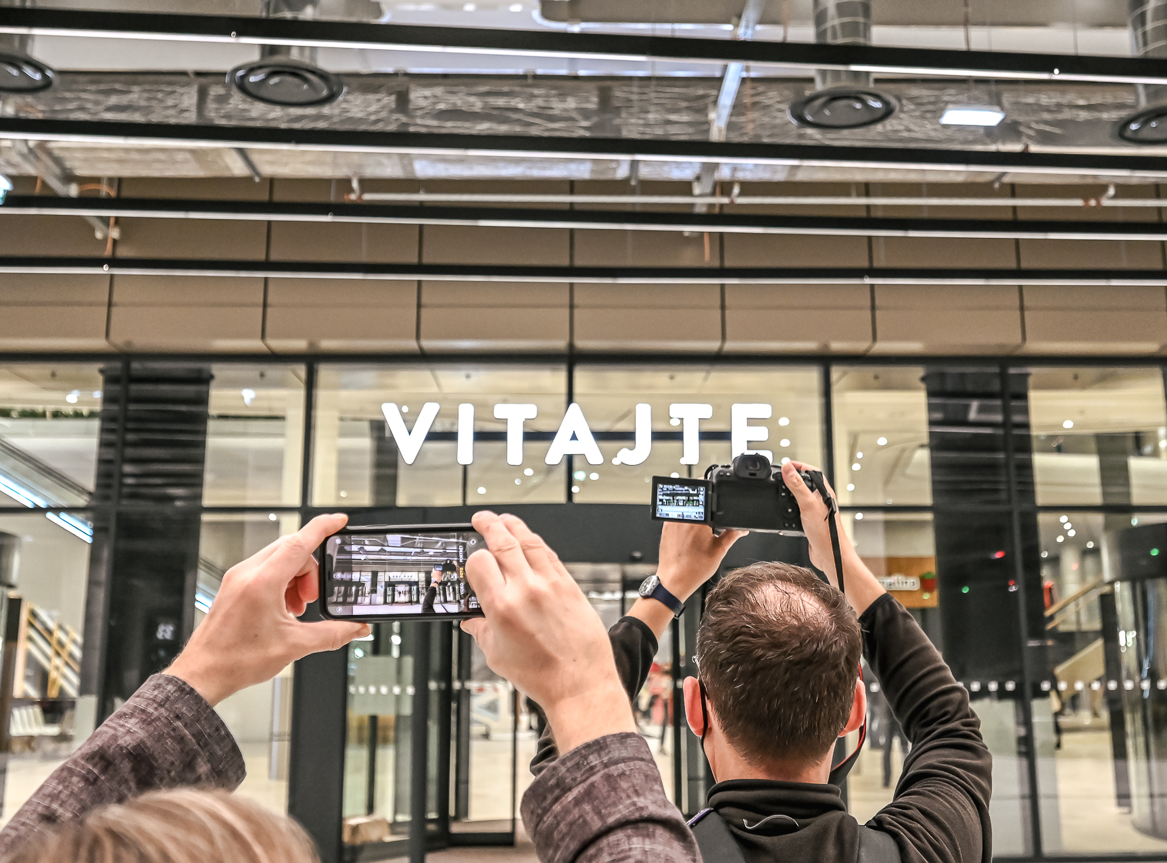


Slide 4
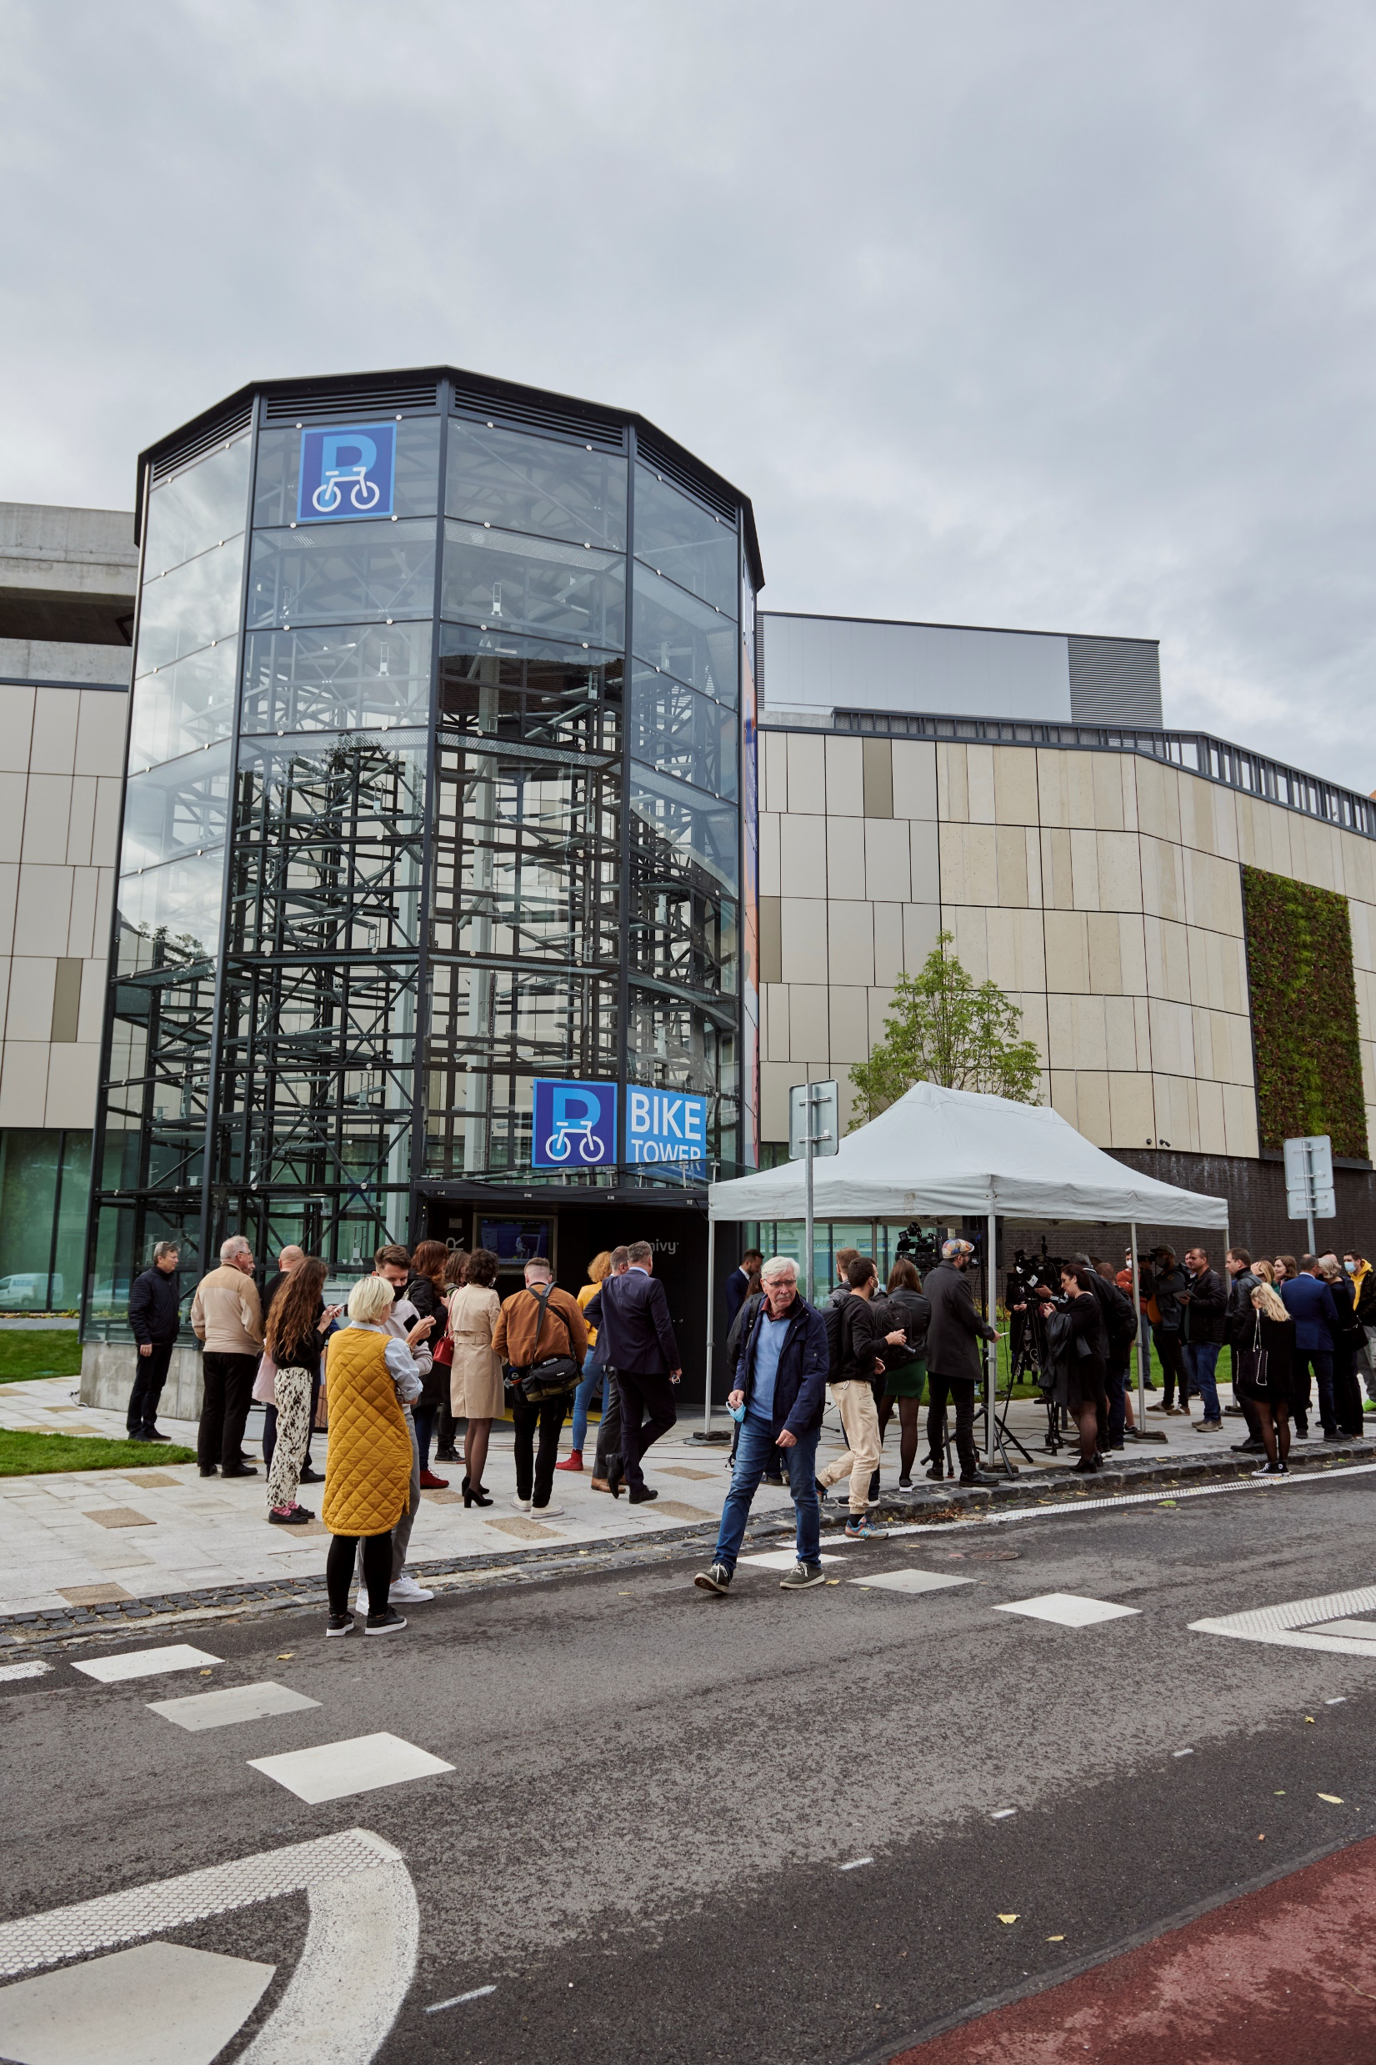
Riešenie
Ukáž ľuďom novú zážitkovú
destináciu v meste
Tlačová konferencia 2 dni pred otvorením spojená s prehliadkou Nív
Tlačové konferencie v deň otvorenia k
Modernej autobusovej stanici letiskového typu
Komunitnej záhrade
Prvej cykloveži v Bratislave
Media relations

Slide 5
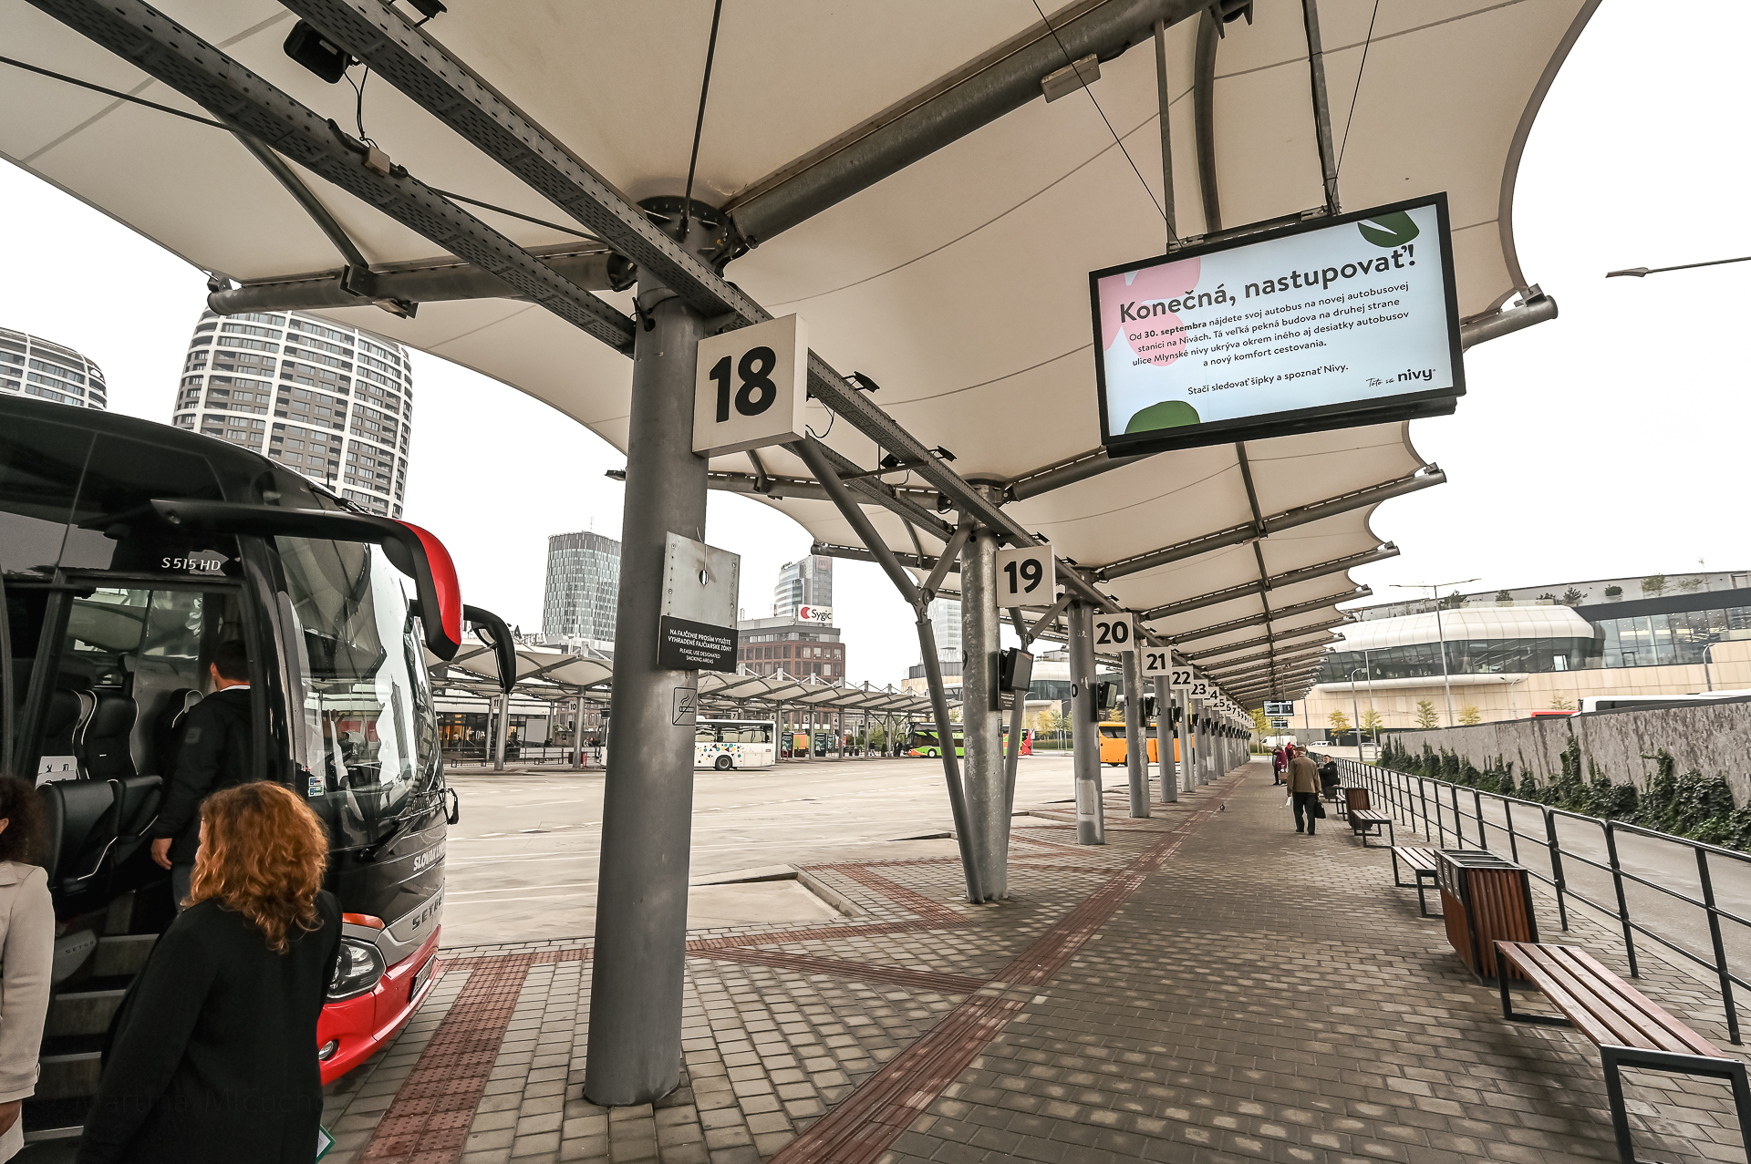
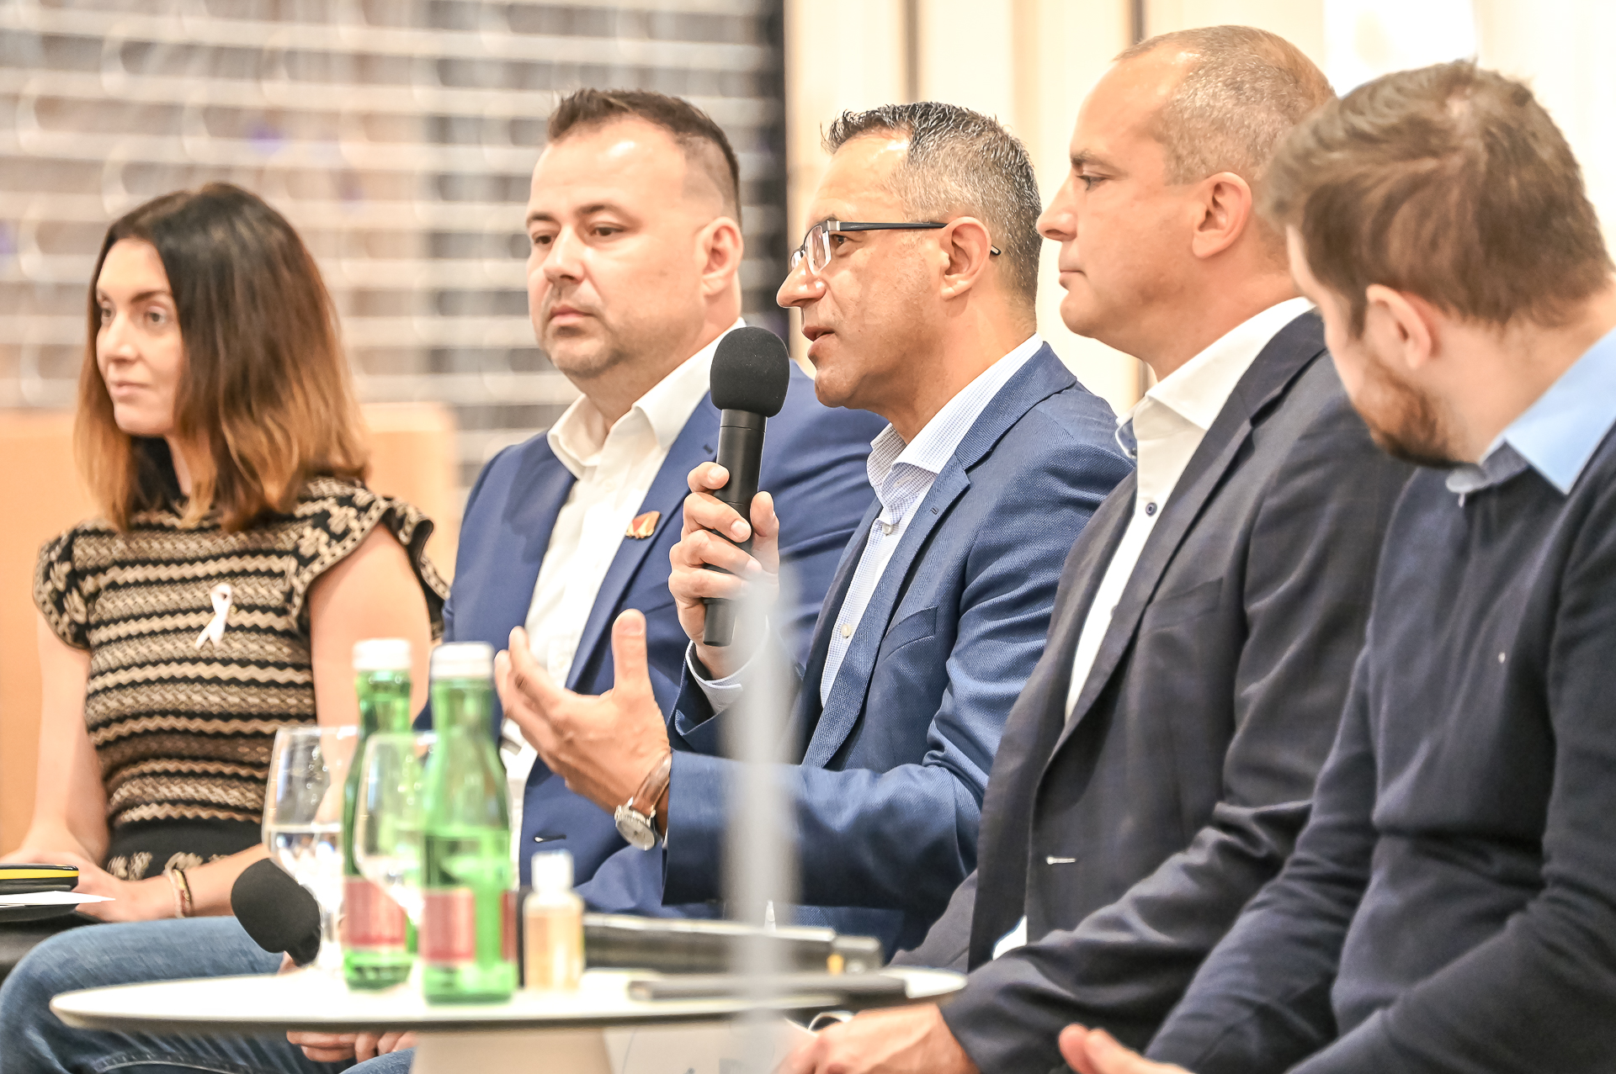

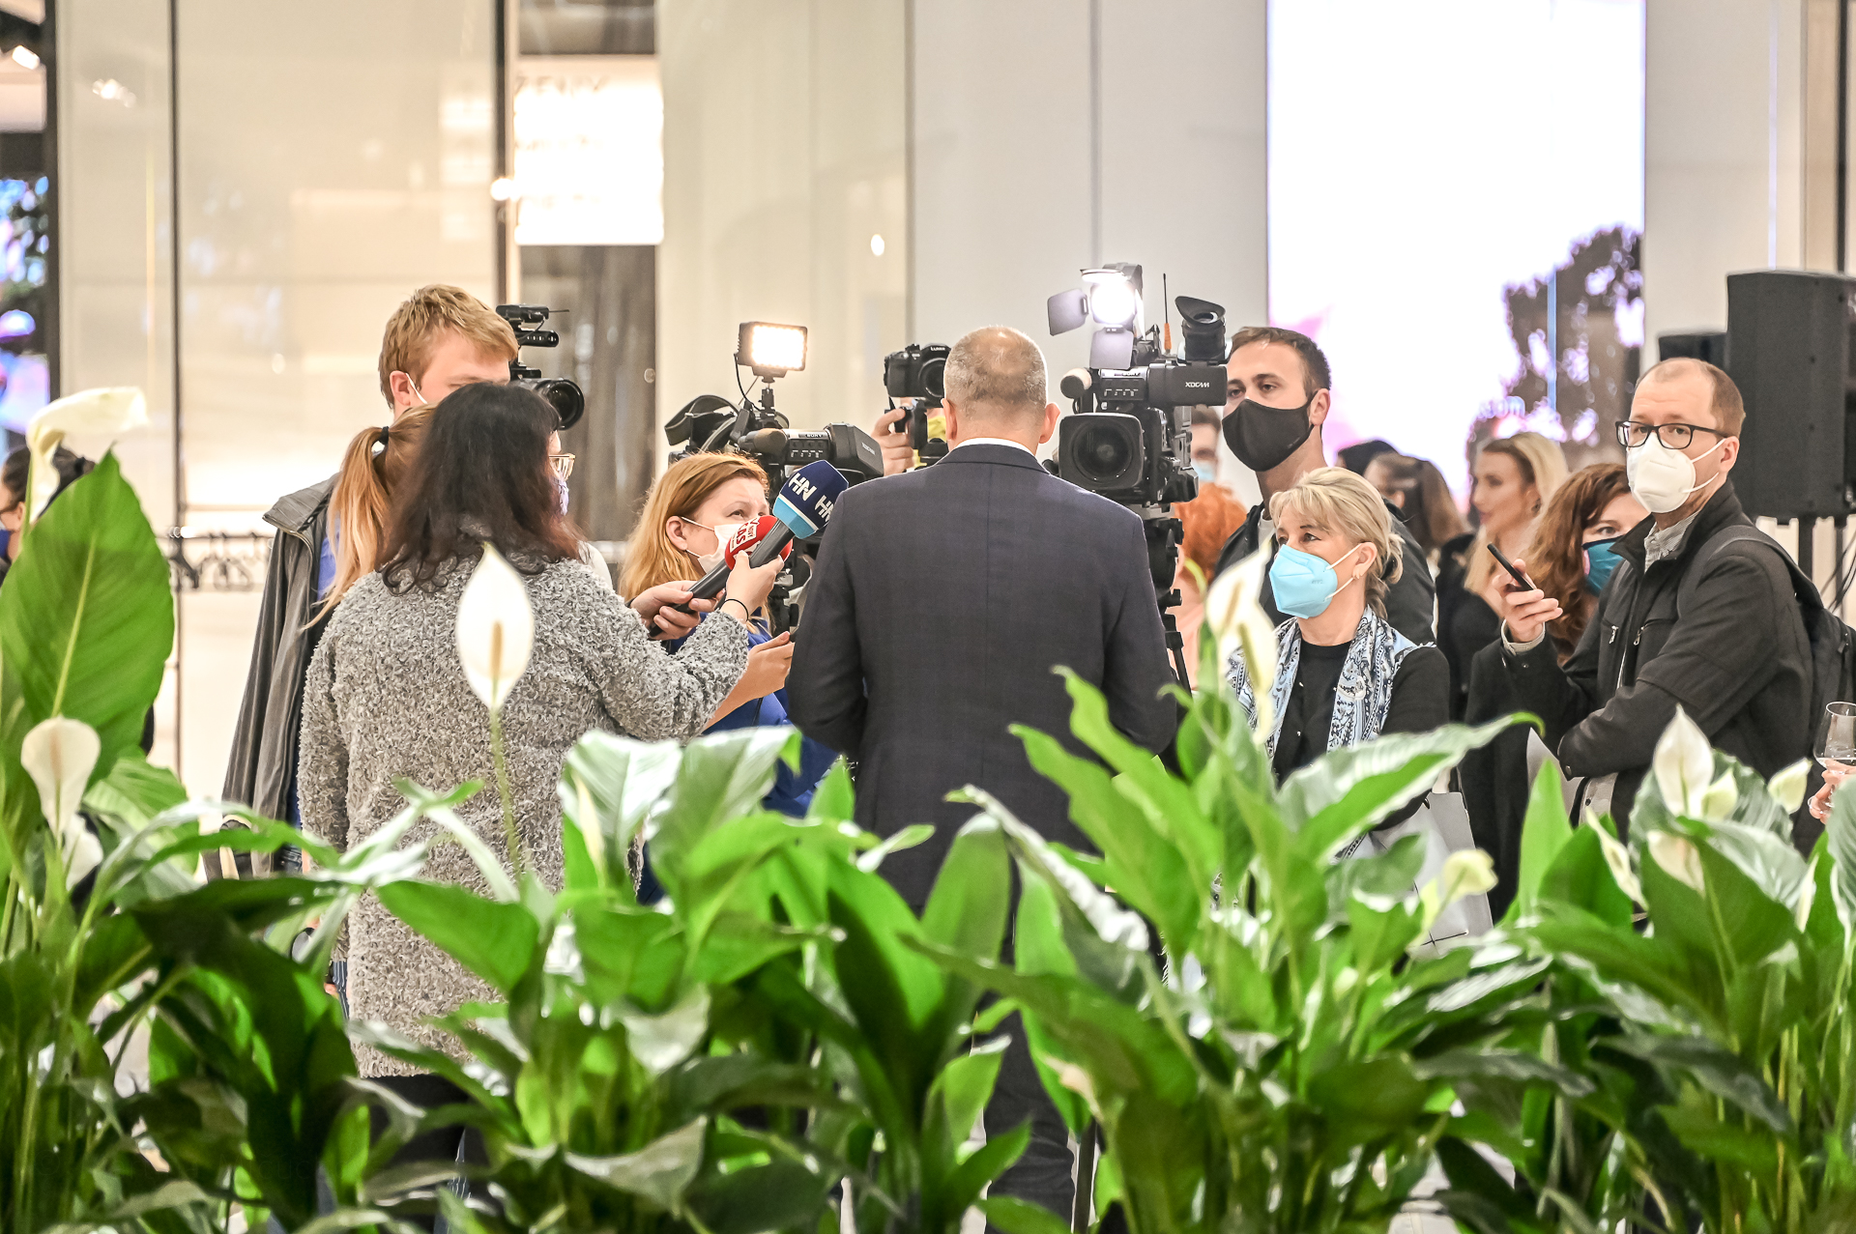

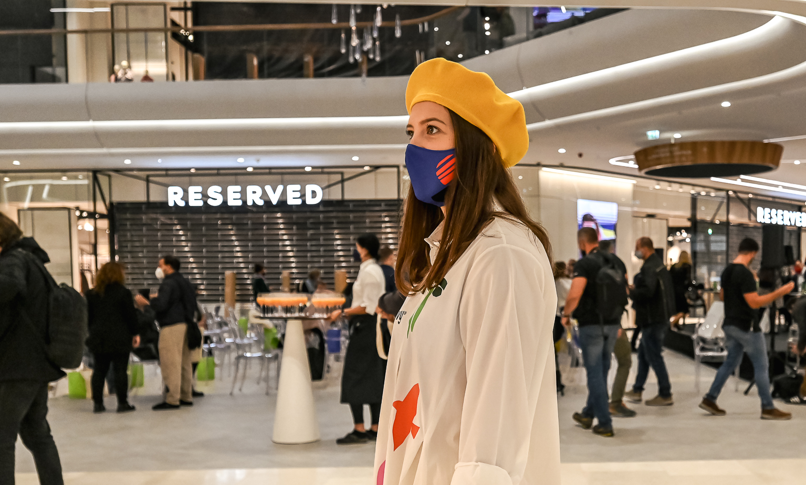


Slide 6

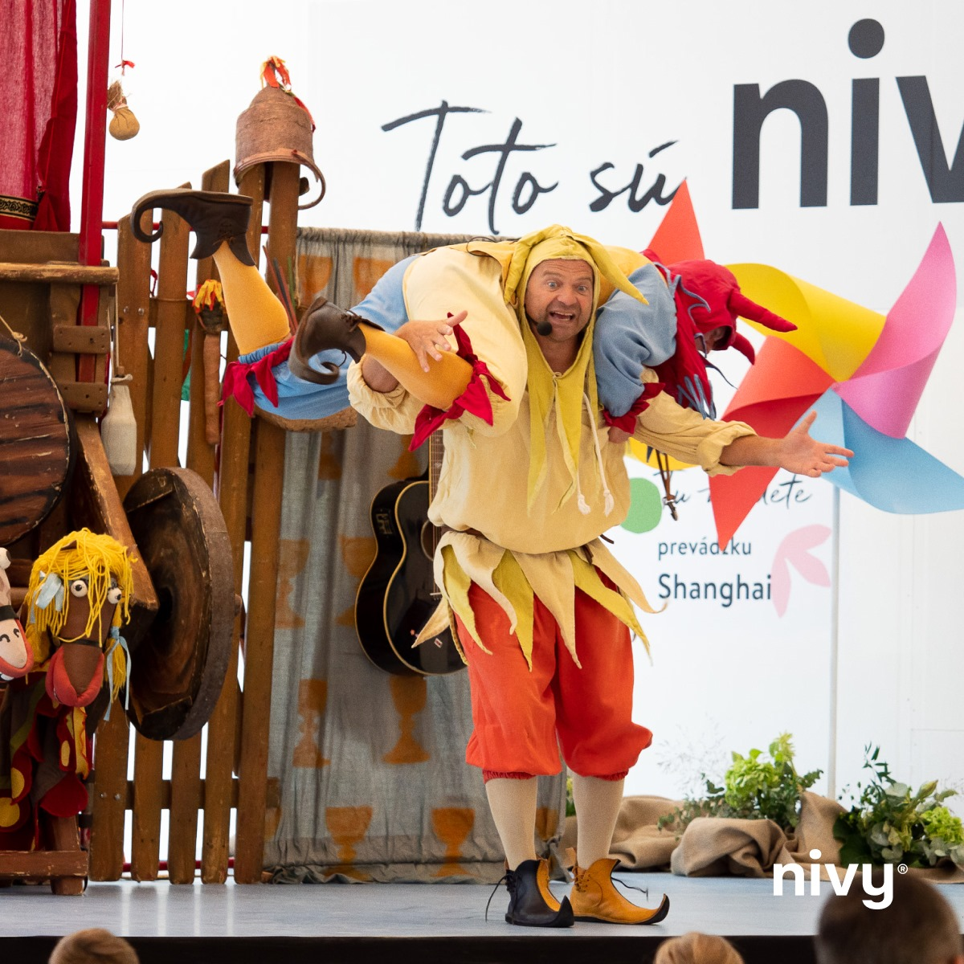

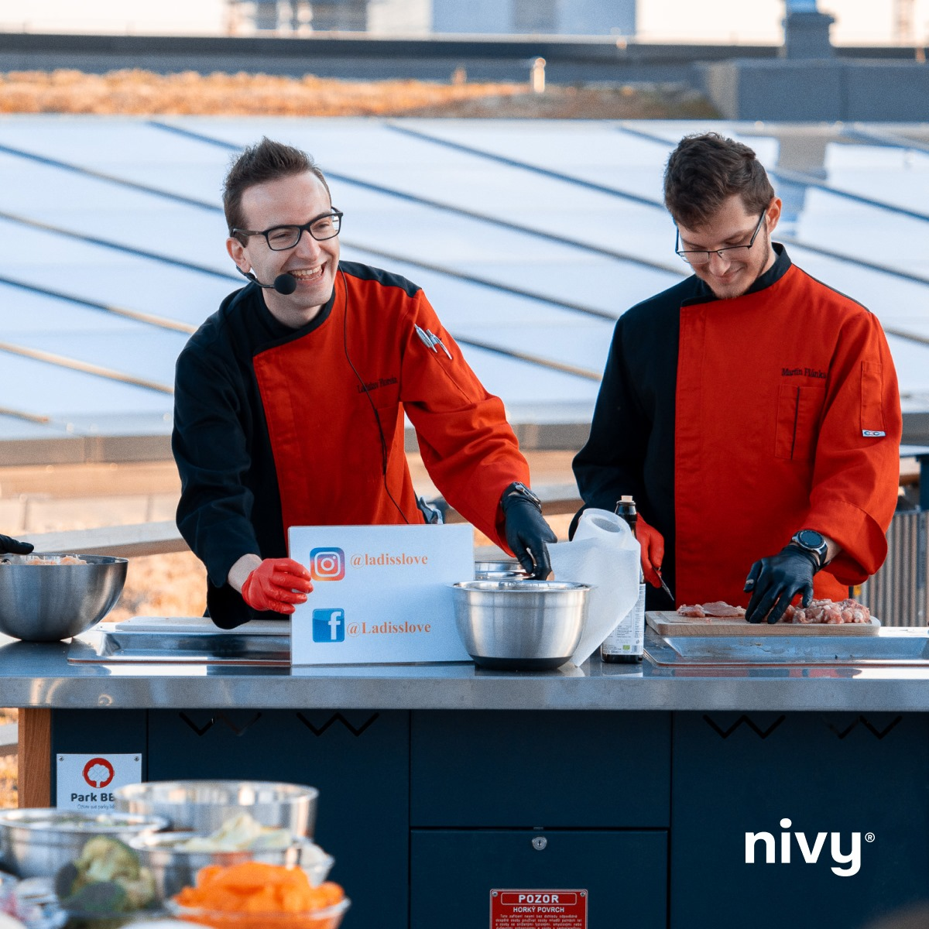
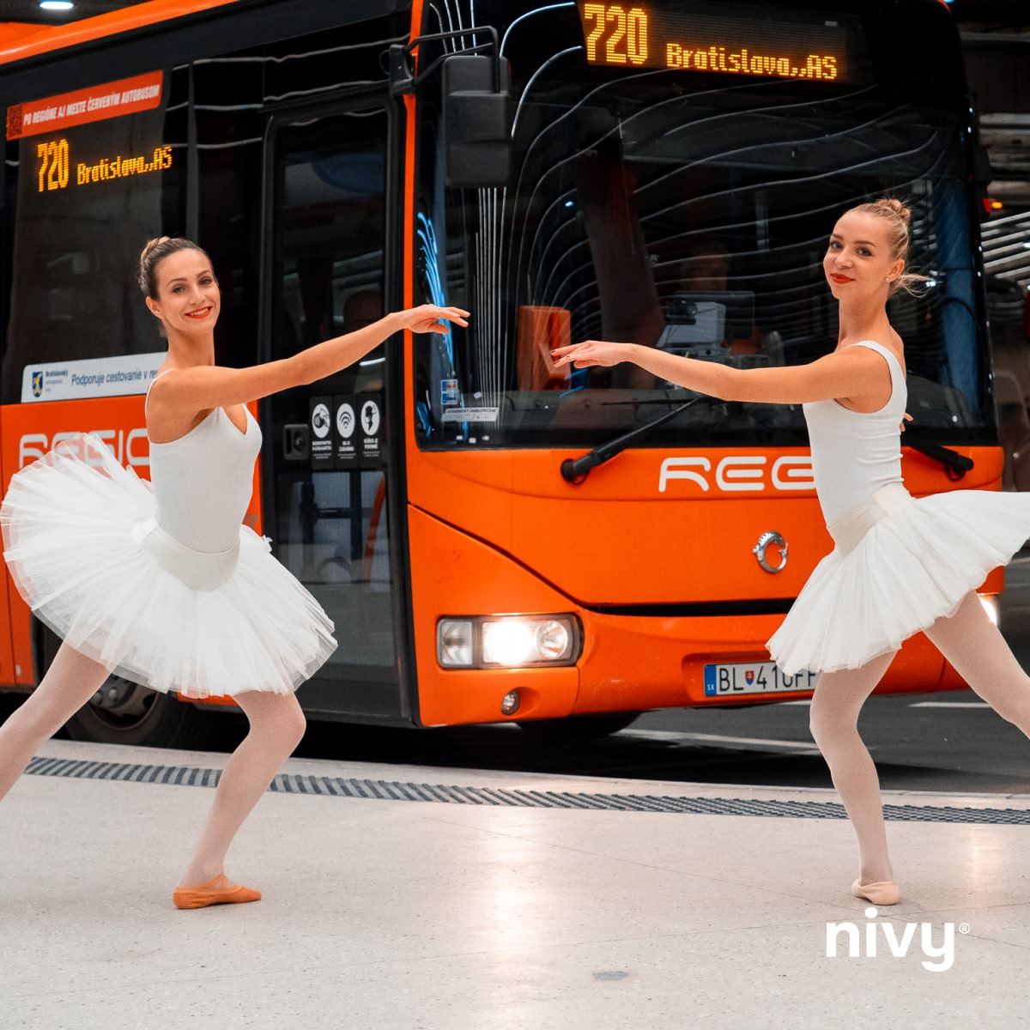
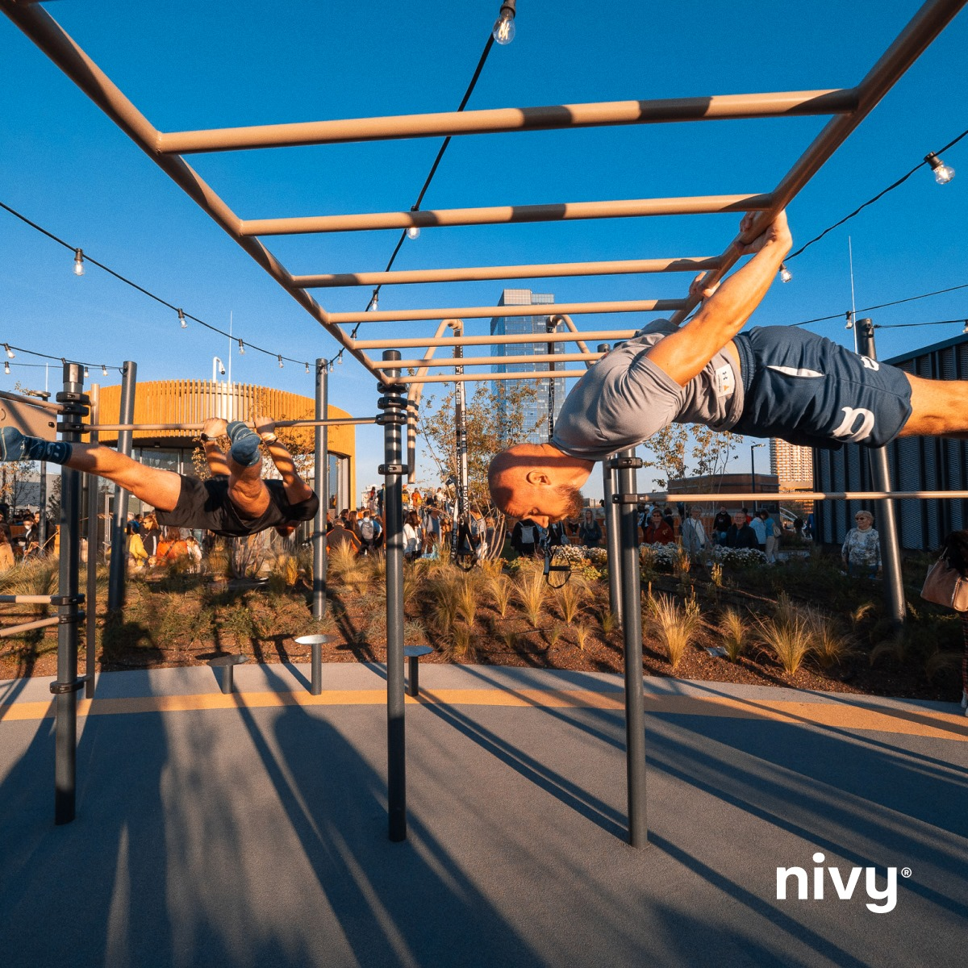
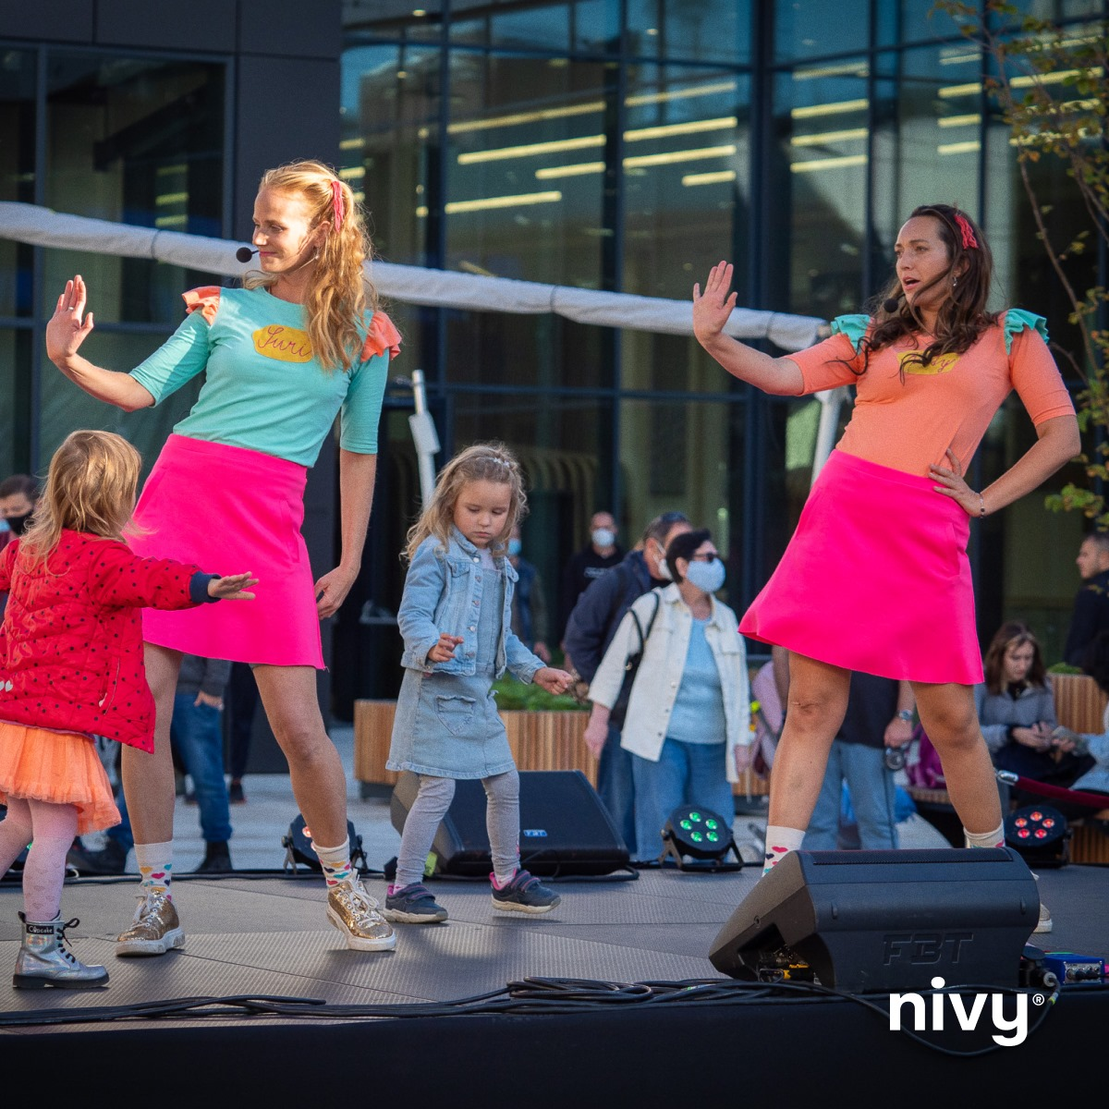

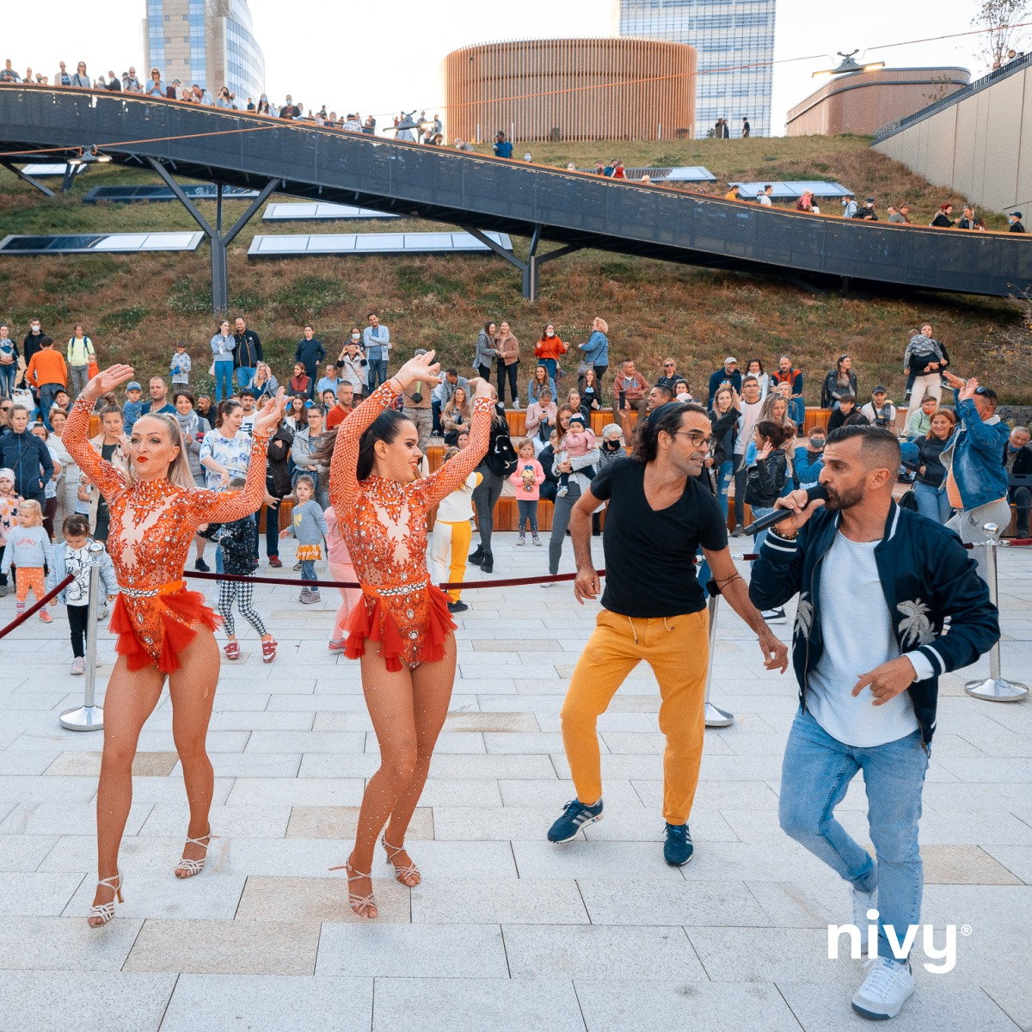
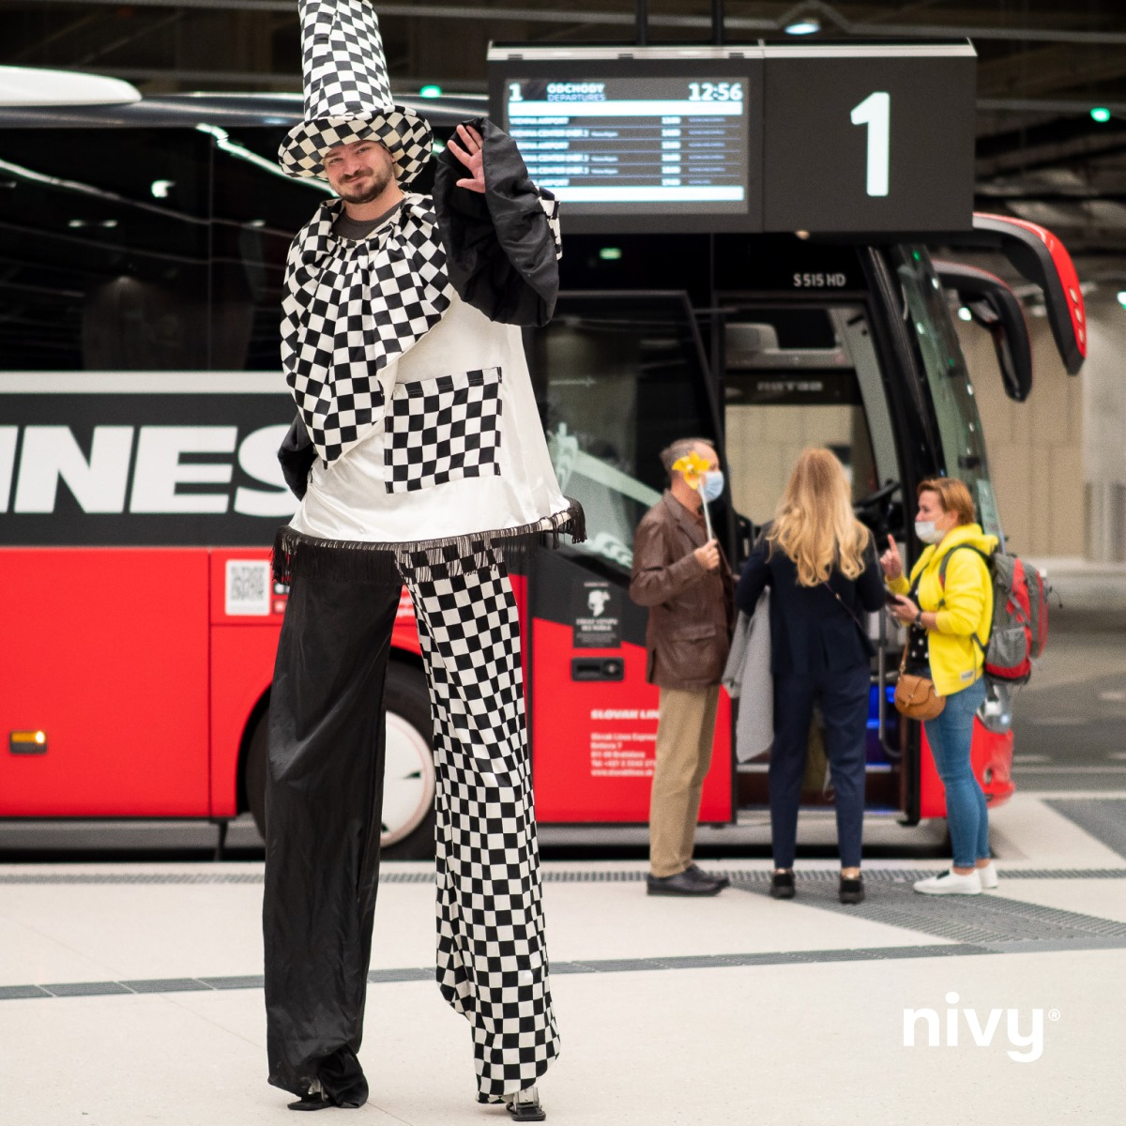

Slide 7
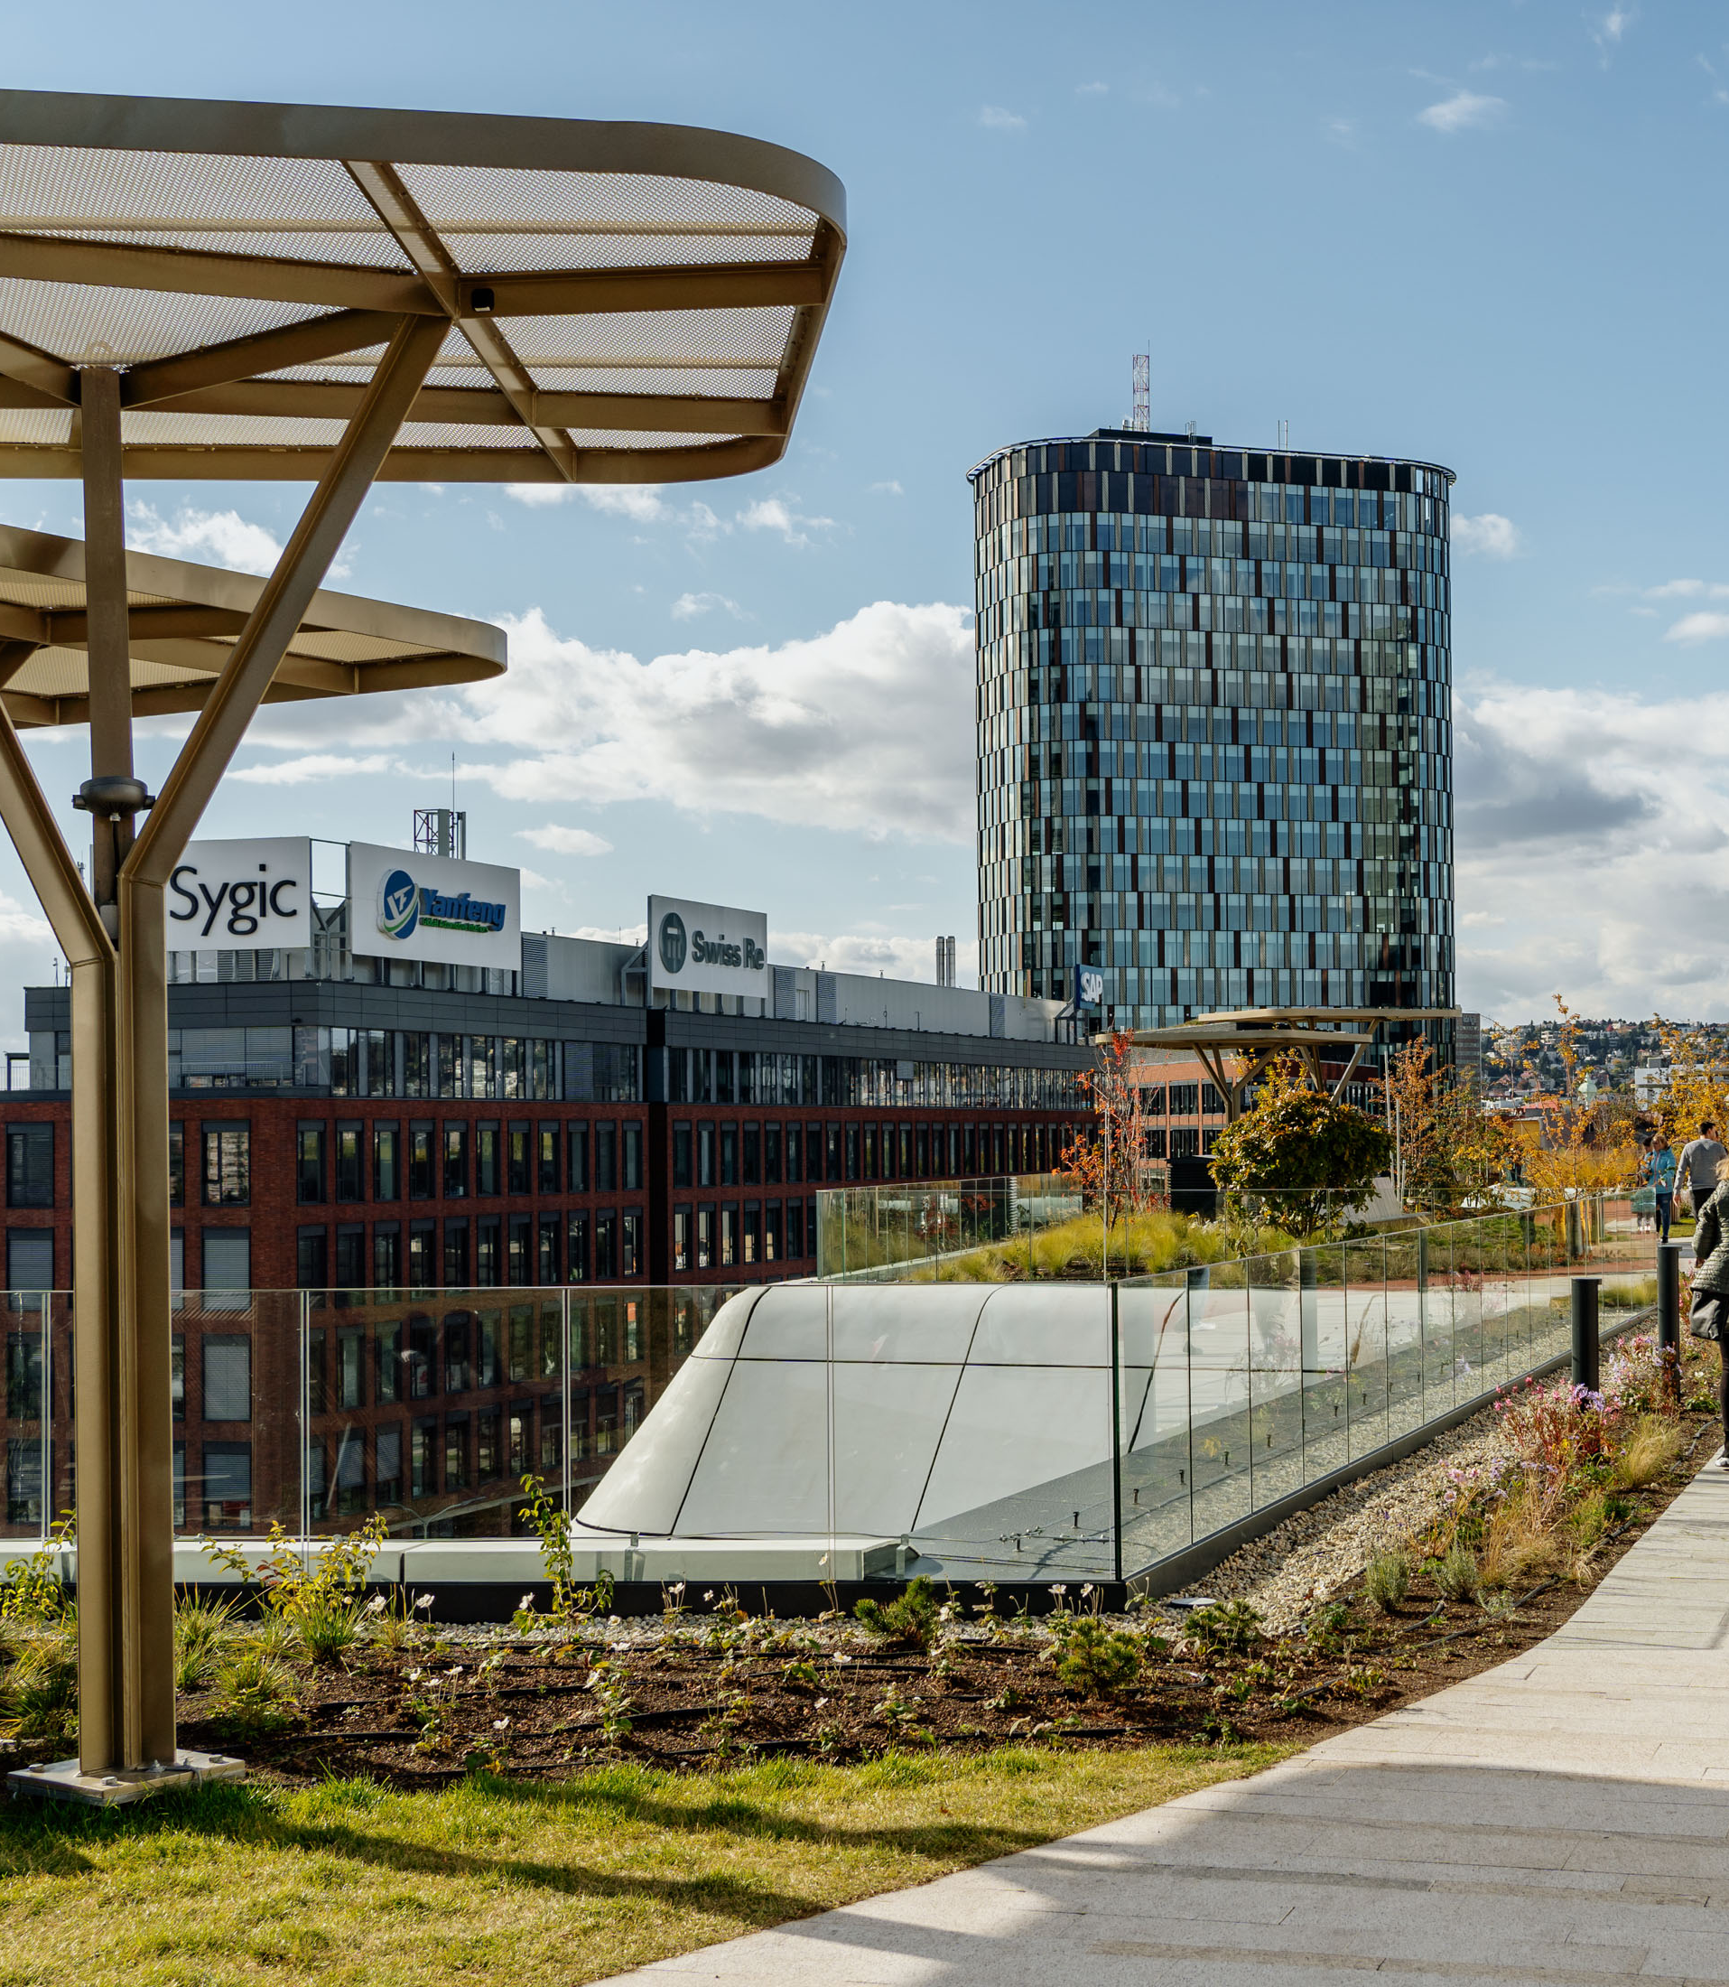
Výsledky
Zážitky pritiahli ľudí na Nivy.
Prvý deň otvorenia 57 000 návštevníkov
1 milión návštevníkov za 24 dní od otvorenia
Hodnota PR kampane:
1 týždeň mediálnej kampane
145 natívnych výstupov s AVE 2,27 mil. eur
Neskoršia fáza kampane
122 natívnych výstupov
Nivy sa etablovali ako
zážitková destinácia.
Notes:
Prezentačný slide

Slide 8

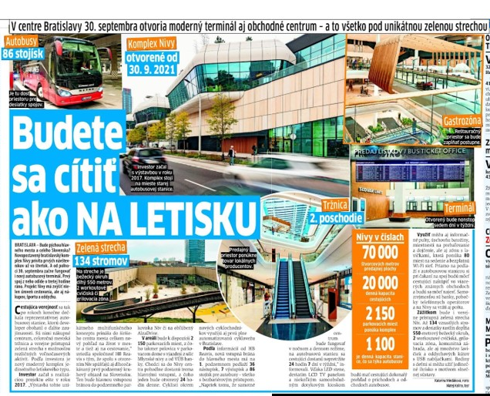
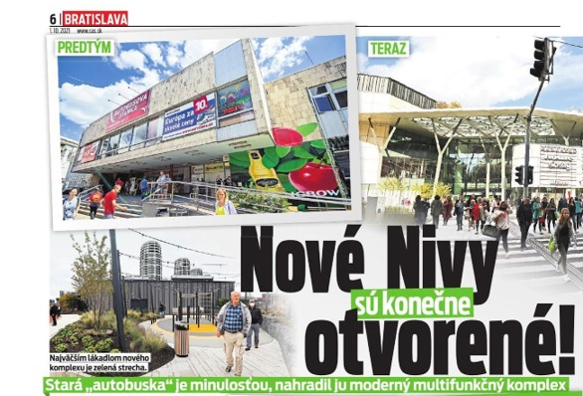
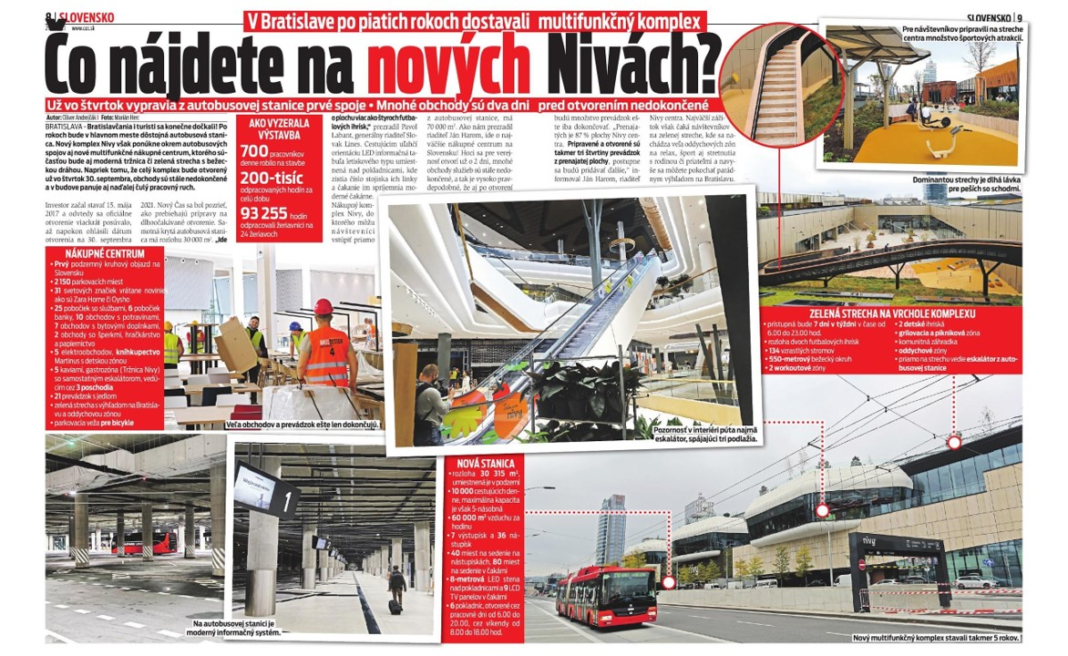

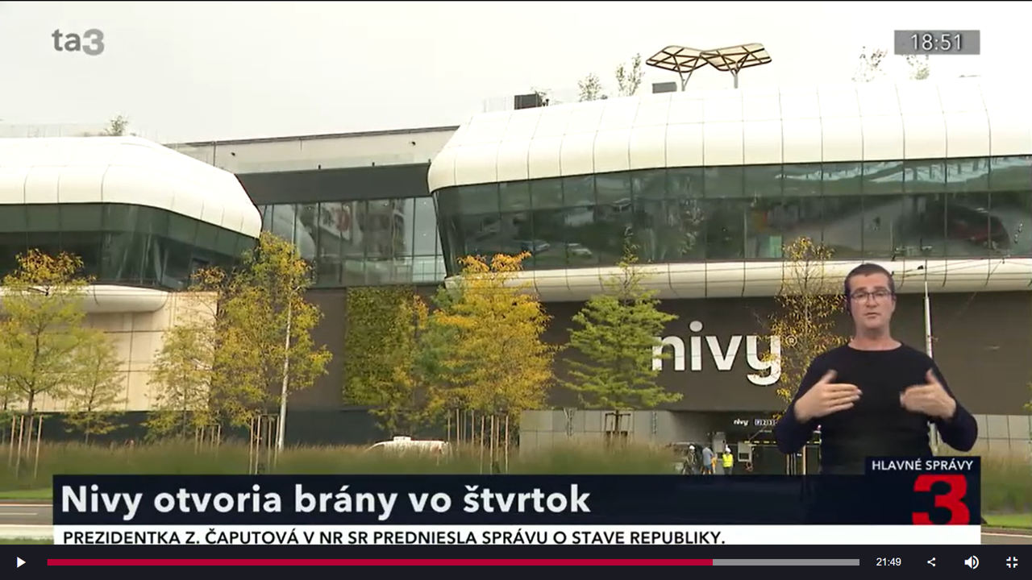
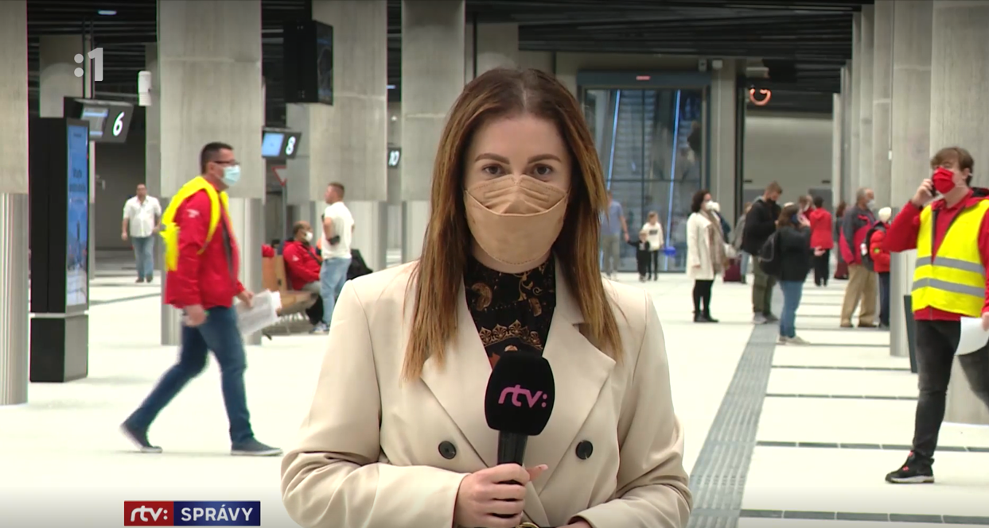


Slide 9

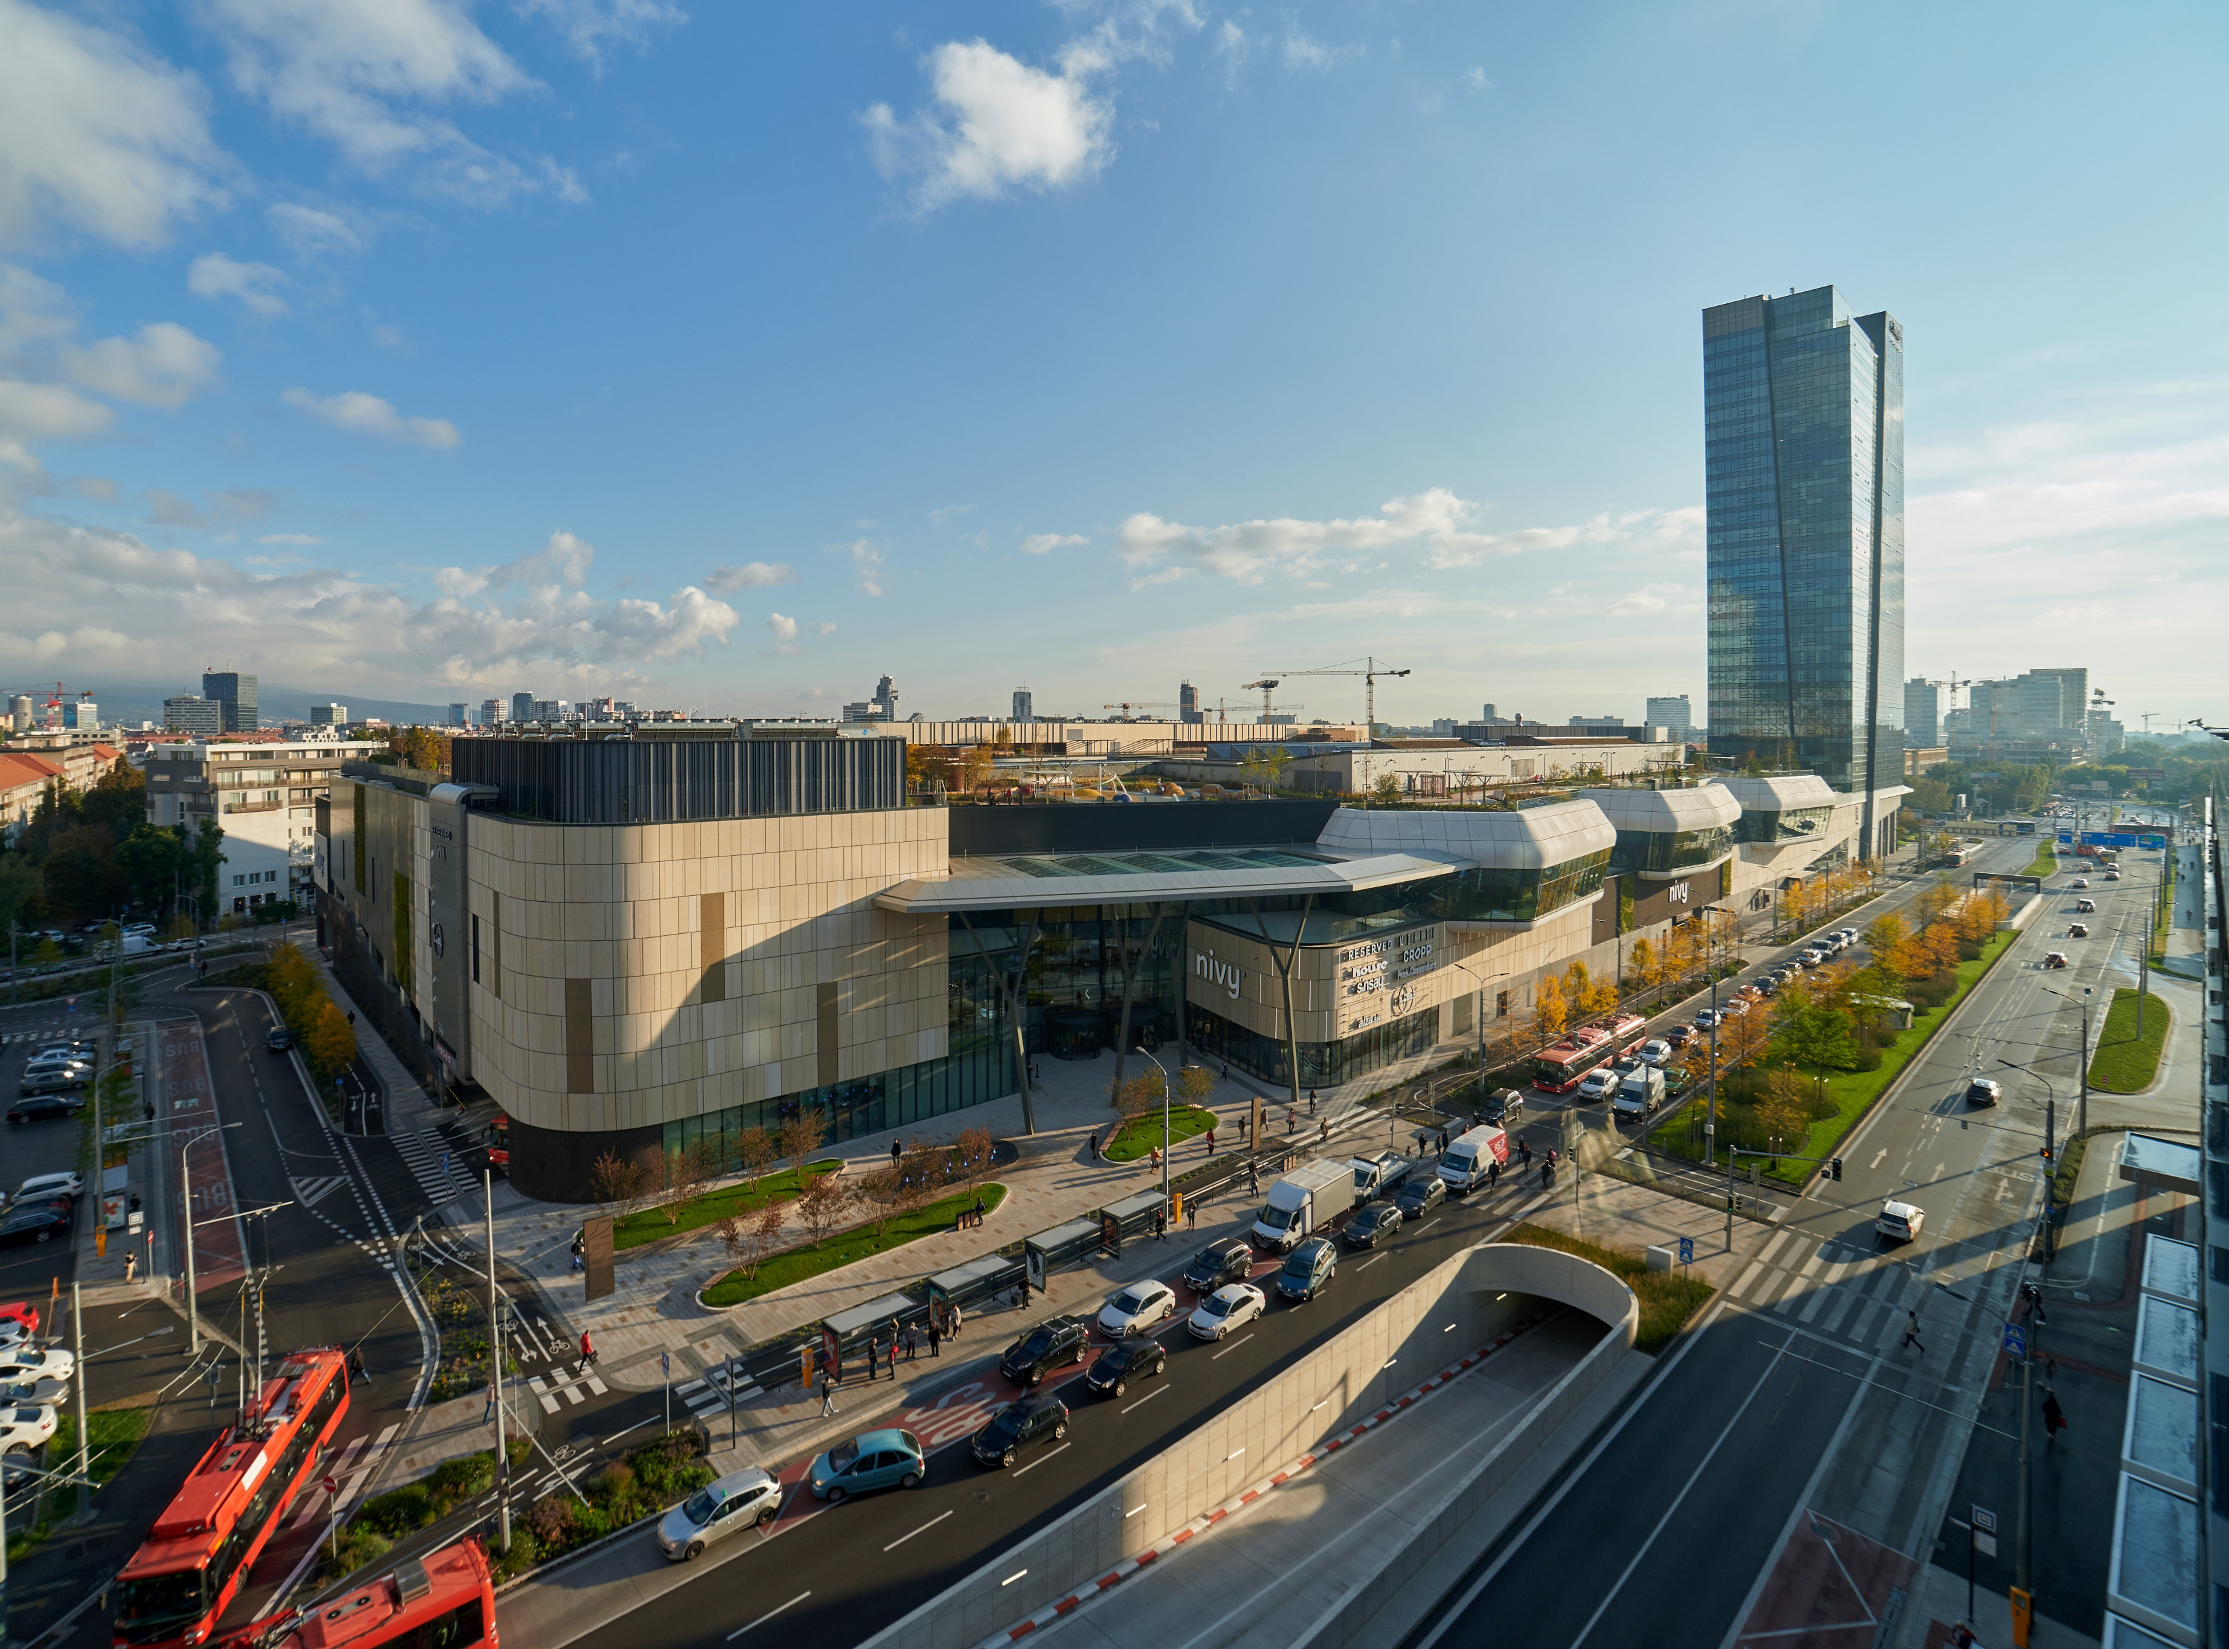



Slide 10
Nová destinácia pre moderný mestský život. Toto sú Nivy!
Klient: HB Reavis
Notes:
Titulka prezentácie

